Slide 1
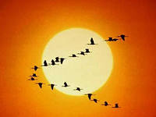
«Перелетные птицы Аннинского края» Подготовила воспитатель чопорова Оксана валерьевна

Slide 2
Цель:
1.Обогащать и систематизировать знания
детей о перелетных птицах, о пользе которую они приносят людям и природе;
2.Воспитывать бережное отношение к птицам, желание им помочь

Slide 3
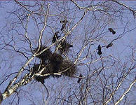
Полюбуйся: весна наступает,
Журавли караваном летят,
В ярком золоте день утопает,
И ручьи по оврагам шумят.
Скоро гости к тебе соберутся,
Сколько гнезд понавьют – посмотри!
Что за звуки, за песни польются
День – деньской от зари до зари.

Slide 4
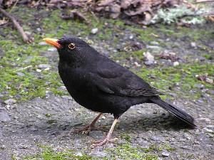
Перелетные птицы
По весне к нам с юга мчится
Черная , как ворон, птица:
Для деревьев наших врач.
Угадай, кто это?...

Slide 5
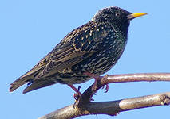
На шесте - дворец,
Во дворце – певец,
А зовут его…

Slide 6
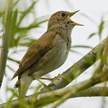
Прилетел к нам, наконец,
Лучший наш певец.
Дни и ночи напролет
Он поет, поет, поет.

Slide 7
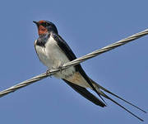
Прилетела к нам с теплом,
Путь проделав длинный.
Лепит домик под окном
Из травы и глины.

Slide 8
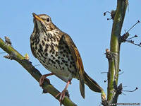
В лесу на ветке она сидит.
Одно «ку-ку» она твердит,
Года она нам всем считает,
Птенцов своих она теряет.
«Ку-ку» то там то тут,
Как птицу эту зовут?

Slide 9
Пальчиковая гимнастика
Ласточка, ласточка,
Милая касаточка,
Ты где была,
Ты с чем пришла?-
За морем бывала,
Весну добывала,
Несу, несу
Весну – красну
(на каждую строчку большие пальцы обеих рук касаются дважды каждого пальца, начиная с указательного)

Slide 10
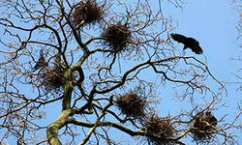
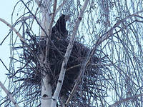
Грач
Прилетает в начале марта. Гнезда строят на крупных деревьях из веток. Питаются червями, пауками, насекомыми.

Slide 11
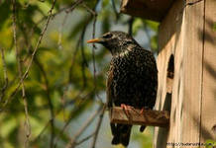
Скворец
Прилетают в марте. Гнезда строят в любой пустоте, чаще в скворечниках. Могут имитировать голоса других птиц. Питаются личинками, жуками, гусеницами.

Slide 12
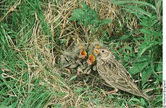
Жаворонок
Прилетают ранней весной, едва появляются на полях проталины. Их дом – луг и пастбище. Жаворонки – славные певцы. Гнездо строят на земле, кочках. Питаются насекомыми, личинками, жучками, паучками, семенами и зеленой травой.

Slide 13
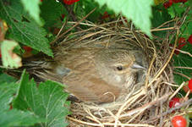
Соловей
Прилетает в мае. Гнездо делает на земле из тонких веточек, травинок, перышек. Питается мухами, жучками, муравьями, паучками. Поет песни от вечерней до утренней зари. Хорошим певцом становится на третий год жизни.

Slide 14
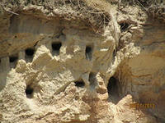
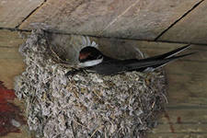
Ласточка
Прилетают в мае. Ласточки береговушки гнездятся на склоне берегов. Деревенская ласточка делает гнездо под крышей, карнизом дома. Гнездо свое птица делает из комочков земли, которые находит в луже, скатывает шарик и несет в клюве к месту построения гнезда. Питается мошками.

Slide 15
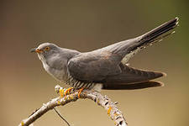
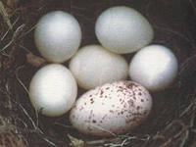
Кукушка
Прилетает в мае. Гнезда не делает, птенцов не высиживает. Свое яйцо подкладывает в гнездо к другими птицам. Питается насекомыми, ядовитыми гусеницами.

Slide 16
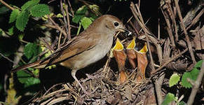
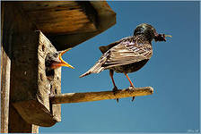
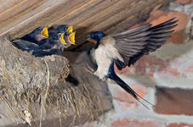
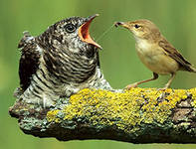
Птицы заботливые родители

Slide 17
Поговорки о перелетных птицах
-Всякая птица к своей стае летит;
-Всякая птица свои песни поет;
-И птица, выкормив птенца его летать учит;
-Одна ласточка весны не делает;
-Всякая птица своим клювом сыта;
-Хозяину дома, у которого ласточка свила и вывела
птенцов, будет во всем удача;
-Соловей прилетает тогда, когда может напиться
росы с березового листа.

Slide 18
Физкультминутка «Скворечник»
Распилю пилой дощечки:
Вжик-вжик, вжик-вжик.
(эмитируем распиливание дощечки ребром ладоней)
Сколочу из них скворечник
Тук-тук, тук-тук
(стучим кулачками один об другой)
Прилетайте птицы в гости
К нам, к нам
( обеими руками зовем птиц к себе)
Я скворечники развешу
Тут и там
(движения вправо)
Тут и там
(движения влево)

Slide 19
Приметы о перелетных птицах
-Кукушка стала куковать – морозу больше не
бывать;
-Ласточка прилетела – скоро гром загремит;
-Увидел грача – весну встречай;
-Грачи летом «пасутся» на траве – к дождю;
-Ласточки и стрижи летают низко над землей – к дождю, а высоко – к хорошей погоде.

Slide 20
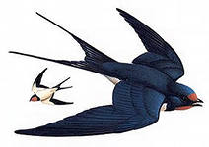
Стихи о перелетных птицах
Милая певунья,
Ласточка родная,
К нам домой вернулась
Из чужого края.
Под окошком вьется
С песенкой живою:
« Я весну и солнце
Принесла с собою…»
Здравствуй, весна!
К. Льдов

Slide 21
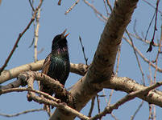
Мы построили скворечню
Для веселого скворца,
Мы повесили скворечник
Возле самого крыльца.
Все семейство вчетвером
Проживает в доме том:
Мать, отец и скворушки
Черненькие перышки.
Е. Тараховская

Slide 22
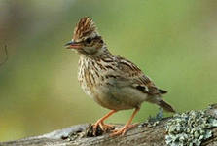
Так беззаботно, на лету
Он щедро сыплет трели,
Взвиваясь круто в высоту
С земли – своей постели.
Среди колосьев он живет.
Его домишко тесен,
Но нужен весь небесный свод
Ему для звонких песен.
С. Маршак

Slide 23
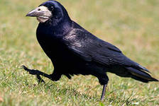
Пусть проталины темнеют,
Солнца спрятались лучи,
А, вы, видели сегодня
Прилетели к нам грачи!
Удивительные птицы -
Прилетели, гнезда вьют,
Словно шапки на деревьях,
Домики грачей растут.
Заворожено ребята
Смотрят на гостей весны,
Просыпается природа,
Переменам рады мы.
О. Костина

Slide 24
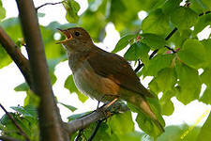
Соловей – соловушка
Светлая головушка
Только солнышко взойдет,
Звонко песню пропоет.
Громко заливается –
Для друзей старается
Оживает все кругом
С песней счастье входит в дом.

Slide 25
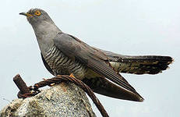
Хорошо в лесу весной,
Пахнет нежною травой.
Тихо ! Слышите? «Ку-ку,-
Раздается наверху.
К нам кукушка прилетела
И скорей взялась за дело.
Столько хочется ей знать,
Все в лесу взялась считать.
Как отличная гадалка,
Скажет всем, кому не жалко,
Сколько шишек на сосне,
Сколько лет тебе и мне!

Slide 26
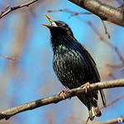
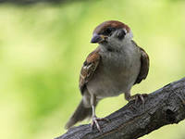
Игра «Кто лишний»

Slide 27
Как помочь перелетным птицам
-Нельзя громко кричать, чтобы не спугнуть птиц;
-Нельзя разорять гнезда;
-Нельзя трогать яйца;
-Больше развешивать для птиц скворечников;
-В начале весны, когда возможен еще снегопад,
мороз, и для перелетных птиц сыпать корм в
кормушки

Slide 28
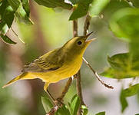
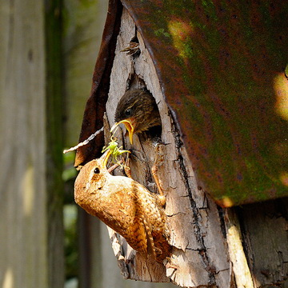
основная Польза от птиц
Уничтожают вредных насекомых, тем самым спасают урожаи ягод, фруктов, овощей.
Радуют своим пением

